Slide 1


Муниципальное дошкольное образовательное автономное учреждение «Детский сад комбинированного вида № 71 «Лучик» г. Орска»
Лепбук « Безопасность жизнедеятельности»
Лэпбук: «01, 02, 03 ну-ка дружно повтори».
Подготовила :
воспитатель МДОАУ «ДСКВ № 71» г. Орска»
Поспелова Г.В.

Slide 2
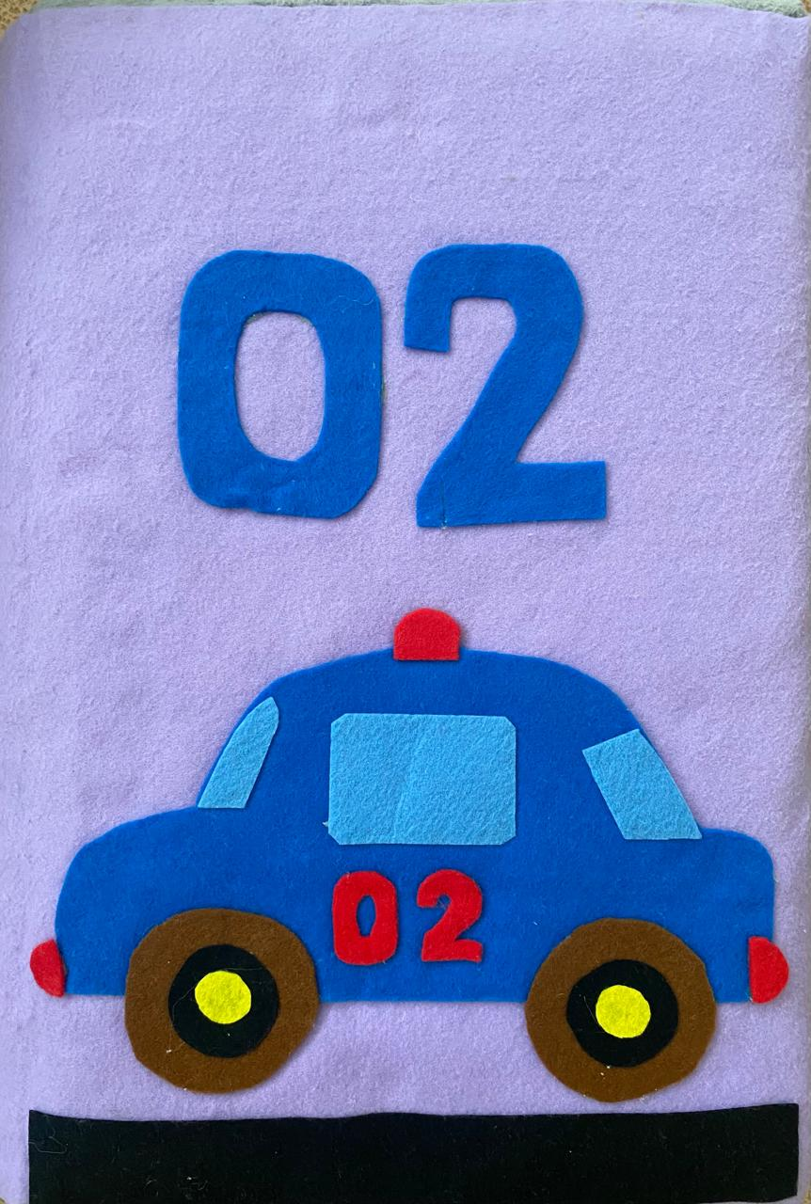
Цель: Формировать систему знаний, умений и навыков детей по правилам дорожного движения.
Задачи: Образовательные:- Познакомить детей с правилами дорожного движения;- Научить детей предвидеть опасное событие, уметь по возможности его избегать, а при необходимости действовать; Развивающие:- Развивать осторожность, внимательность, самостоятельность, ответственность и осмотрительность на дороге;
-Стимулировать познавательную активность, способствовать развитию коммуникативных навыков; Речевые:-Способствовать развитию речи детей, пополнению активного и пассивного словаря детей.- Развивать связную речь;
Воспитательные:-Воспитывать навыки личной безопасности и чувство самосохранения;- Воспитывать чувство ответственности.

Slide 3
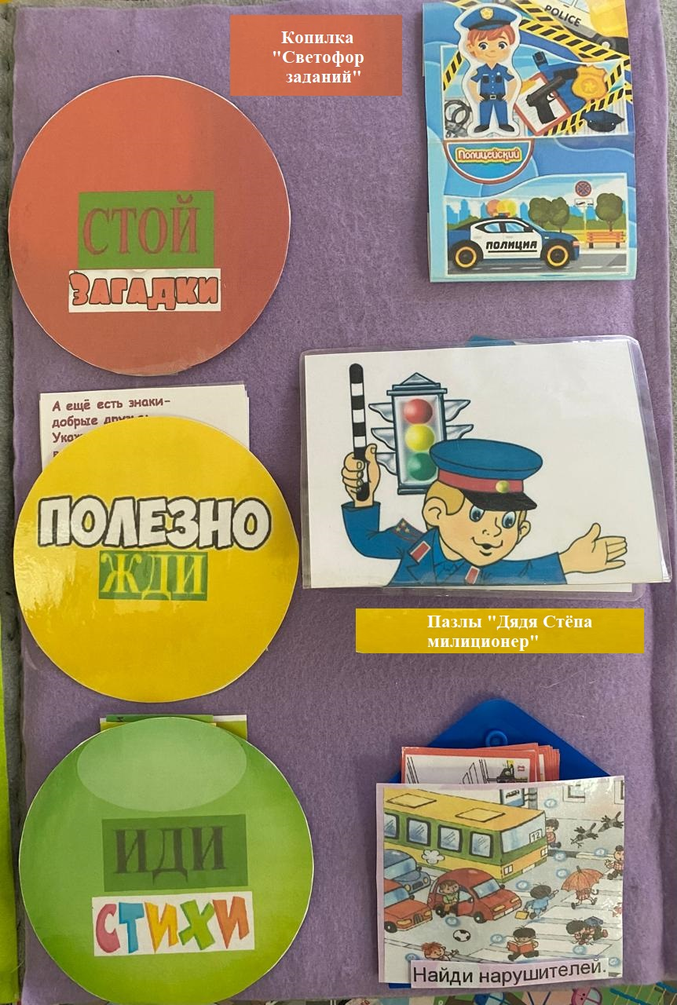
Задания:1.Методическая копилка «Дорожные знаки. «Кто быстрее найдет свои знаки» Цель: Развитие памяти, объяснительной речи.Задание: Нужно разделить знаки по принадлежности на группы
2. Собери пазлы « Дядя Степа миллиционер». Цель: Развитие сообразительности, зрительного внимания, расширение словаря. Задание: правильно собрать разрезную картинку и «Составь рассказ по картинкам».
4.Обучающие карточки «Найди нарушителя».Цель: Прививать навыки безопасного поведения на дорогах

Slide 4
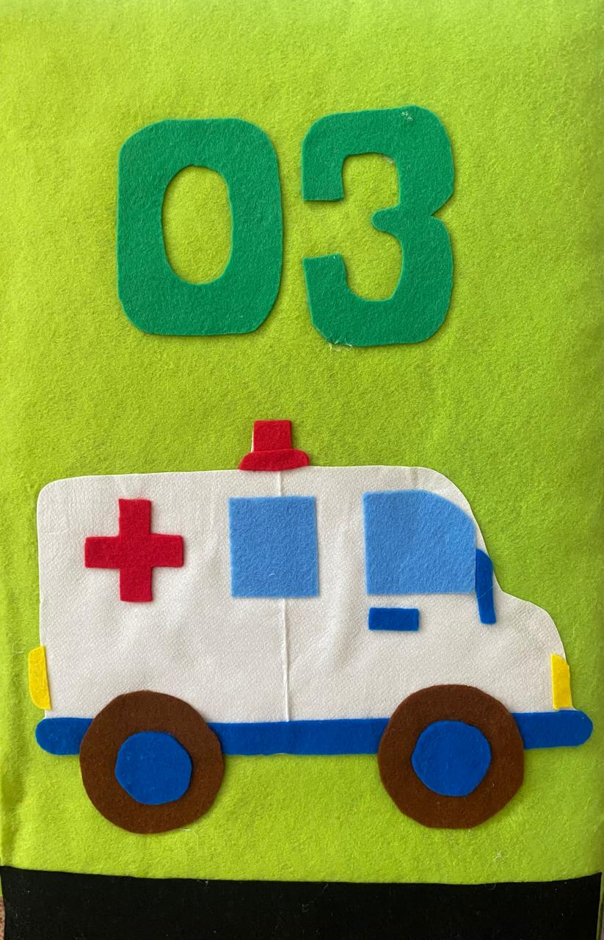

Slide 5
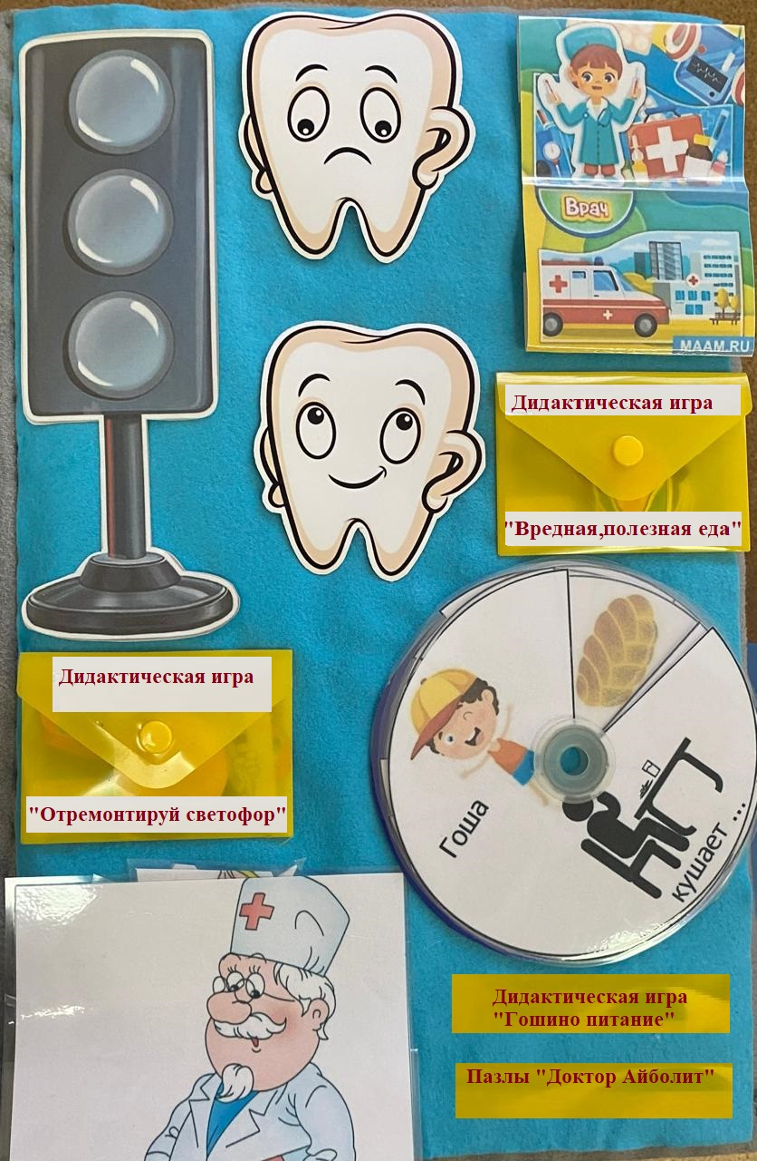
1. Дидактическая игра «Отремонтируй светофор» Цель: закрепить представления детей о назначении светофора, о его сигналах, развивать внимание, зрительное восприятие; воспитывать самостоятельность, быстроту реакции, смекалку.
2. Собери пазлы « Доктор Айболит». Цель: Развитие сообразительности, зрительного внимания, расширение словаря. Задание: правильно собрать разрезную картинку и «Составь рассказ по картинкам».
3.Дидактическая игра «Вредная ,полезная еда» ,»Гоша кушает»
Цель: закрепить представления детей о вредной и здоровой пище для людей. Развивать внимание; воспитывать самостоятельность, быстроту реакции, .
.

Slide 6
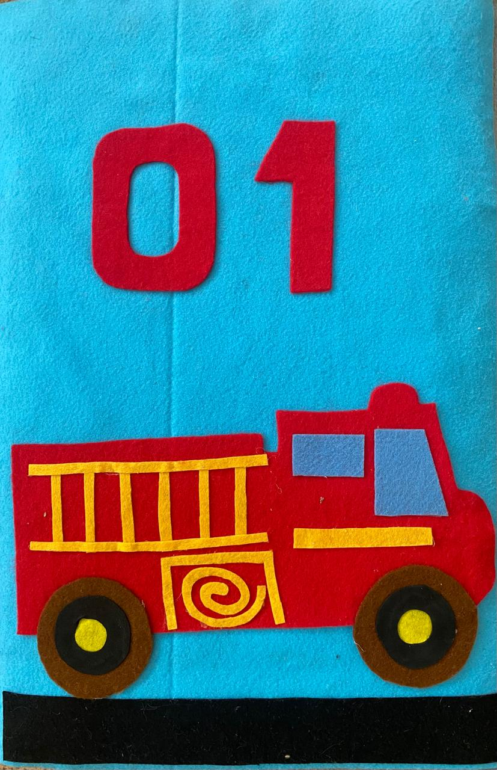

Slide 7
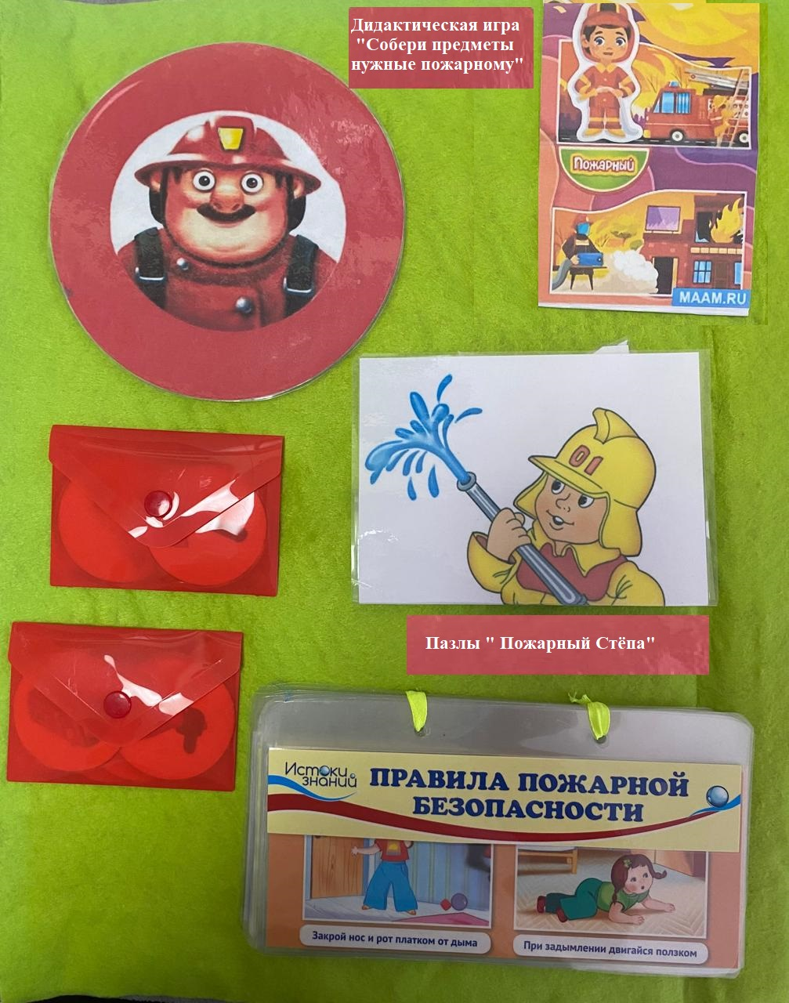
5. Познавательный материал . « Правила пожарной безопасности». Цель: Развивать познавательный интерес у детей при изучении правил пожарной безопасности. Закрепить изученный материал.
6.Собери пазлы « Пожарный Стёпа». Цель: Развитие сообразительности, зрительного внимания, расширение словаря. Задание: правильно собрать разрезную картинку и «Составь рассказ по картинкам».
7.Расставь предметы нужные пожарному. Дидактическая игра «Собери предметы нужные пожарному» Цель: закрепить с детьми материал по пожарной безопасности.

Slide 8
Спасибо за внимание!!!

